Slide 1
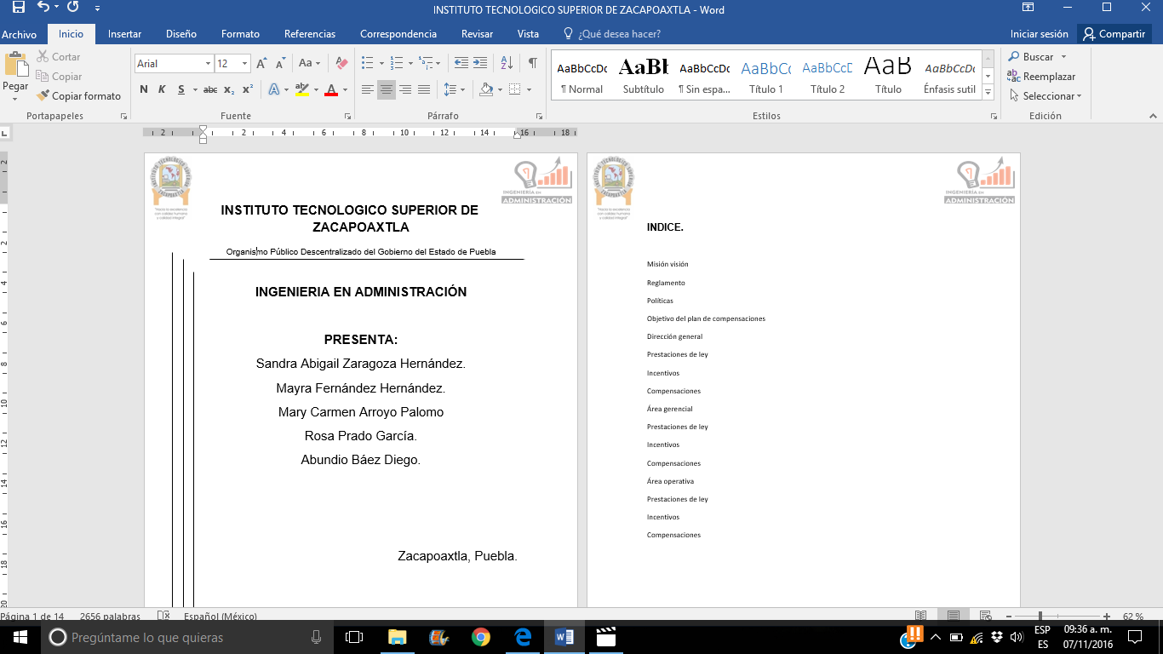

Slide 2

INDICE.
Misión visión
Reglamento
Políticas
Objetivo del plan de compensaciones
Dirección general
Prestaciones de ley
Incentivos
Compensaciones
Área gerencial
Prestaciones de ley
Incentivos
Compensaciones
Área operativa
Prestaciones de ley
Incentivos
Compensaciones

Slide 3

1. MISION.
Somos una empresa local dedicada a la elaboración de productos ornamentarios, utilizando yeso y bambú. Ofreciendo siempre productos de vanguardia y calidad, plasmando en cada uno de ellos nuestro ingenio y pasión.
VISION.
Ser una empresa competitiva ofreciendo siempre productos rentables con un alto nivel de calidad, estando siempre a la vanguardia para seguir creciendo y expandir nuestro mercado.

Slide 4
2. REGLAMENTO.
Los trabajadores, sin excepción alguna, deberán estar en sus lugares de trabajo e iniciar sus labores exactamente a la hora señalada.
Todos los trabajadores sin excepción, tendrán una tolerancia de entrada de 10 minutos.
Todo trabajador que necesite retirarse de la empresa dentro de su jornada de trabajo por enfermedad, razones personales o extraordinarias, deberá solicitar el permiso a su jefe inmediato, quien le entregará la autorización correspondiente.
Los trabajadores están obligados a solicitar permisos para faltar a sus labores, por escrito y dirigido a su jefe inmediato con 48 horas de anticipación.
Toda inasistencia sin aviso y aunque ésta haya sido por fuerza mayor, mientras no se compruebe, en este último caso, fehacientemente la imposibilidad de avisar.
El personal tiene prohibido:
a) La entrada al establecimiento con armas o bebidas alcohólicas.
b) Ausentarse durante su horario de trabajo de su sección, a menos que el cumplimiento de su tarea lo requiriese u obtenga autorización de su superior para ese efecto.
d)Hacer marcar la ficha de ingreso al trabajo en el reloj de ingreso o egreso, o cualquier otro sistema de control diario de asistencia, por otro trabajador.
e) Salir del establecimiento durante las horas de trabajo, sin una autorización firmada por su superior, la cual deberá ser entregada a la persona encargada de la portería.
f) Efectuar trabajos que no sean los indicados por los superiores.
g) Tomar directamente cualquier material o útil, para efectuar un trabajo, sin haberlo pedido previamente a su superior inmediato para que se haga el correspondiente vale. Todo el material sobrante después de terminado el trabajo, deberá ser devuelto a adonde corresponda.
h) Fumar en los recintos del establecimiento, donde está prohibido hacerlo.
i) Conversar o leer durante las horas de trabajo o distraer la atención de otros trabajadores. El contacto entre el personal deberá limitarse exclusivamente, en las horas de labor, a los asuntos vinculados con el trabajo.
j) Realizar colectas o suscripciones dentro del recinto de la fábrica.
Evitar las bromas hirientes o de doble sentido. Tener en cuenta que la herida que asesta un sarcasmo, nunca cicatriza.
Deben ser capaz de resolver problemas por sí mismo. No dependas 100% de la iniciativa de los demás. Si surge algún problema, esfuérzate por encontrar una solución por ti mismo.

Slide 5
3. POLITICAS.
Cada área supervisara diariamente si se están cumpliendo los objetivos.
Los participantes de los incentivos trabajaran de manera conjunta.
Cuando sea el caso de un empleado nuevo, este tendrá la opción de incorporarse al plan de incentivos.
Las metas fijadas en los planes se cumplirán en tiempo y forma.
Las actividades adicionales se llevarán a cabo en las horas laborales.
Podrán trabajar de manera individual.
Incorporarse a algún plan de incentivos.

Slide 6
4. OBJETIVO DEL PLAN DE COMPENSACIONES.
Incentivar a los trabajadores de Bambuyé, para que se sientan comprometidos con la empresa y de esta manera desempeñen sus funciones de modo eficiente, logrando establecer metas y alcanzar el máximo potencial de cada uno de ellos, reduciendo tiempos y costos, que se reflejaran en beneficios para los involucrados.

Slide 7
Gerente general. 1
Gerente de produccion. 7
Gerente de Capital Humano. 3
Gerente de Finanzas. 4
Gerente de Marketing. 5
Abogado. 1
Intendencia. 1
Diseño y Publicidad. 1
Logistica. 1
Ventas. 1
Auxiliar de Ventas. 1
Tesoreria. 1
Presupuesto. 1
Contabilidad. 1
Control de calidad. 1
Mantenimiento. 1
Operarios. 4

Slide 8
DIRECCIÓN GENERAL.
  5.1 PRESTACIONES DE LEY.
Prestaciones en Acciones
a) Plan de Opciones en Acciones. Este tipo de planes, consiste en otorgar a los trabajadores el derecho (no es una obligación), de adquirir un número determinado de acciones de la empresa que las emite a un precio acordado o determinado (puede ser el valor de mercado al momento de otorgar la opción),
Prestaciones en especie:
Estas prestaciones son las que se otorgan tanto a los trabajadores como a sus familias. Estas están mencionadas en el artículo 102. Algunos ejemplos son, si existe un riesgo en el trabajo, se tiene derecho a asistencia médica, quirúrgica y farmacéutica; servicios de hospitales, etc.
Prestaciones en Automóviles
Dentro de las Prestaciones adicionales que se otorgan a los ejecutivos, también se encuentran los de automóviles y para proporcionarlos, la empresa cuenta con las alternativas para adquirirlos por la vía directa, por el arrendamiento financiero y por el esquema de arrendamiento puro
Plan de Prestaciones para apoyo a la Salud
Los ejecutivos de una empresa pueden percibir como parte de sus prestaciones, los apoyos para la salud, entre los que se encuentran, el seguro de gastos médicos mayores, los seguros de vida y los pagos para clubes deportivos.

Slide 9
5.2 INCENTIVOS para Directivos
Dentro de las compensaciones se incluyen:
Salarios:
Sueldos
Viáticos
Incentivos como los premios
Gratificaciones
Aguinaldo: se le otorga ya que cumple de manera habitual su servicio quienes ya han cumplido 1 año de servicio se lo otorgaremos al fin de año dentro del mes de diciembre.
Vivienda: se le otorgaría a aquellos trabajadores que ya tienen más antigüedad en nuestra empresa
Transporte: se le otorgaría para facilitarle trasladarse de su casa a la empresa
Seguro de vida: se le otorgaría para aquellos que dependen del trabajador en caso de que el trabajador llegara a faltar.
Alimentación: se le otorgaría para sustentar su gasto y el consumo de él y su familia.
Fondos de ahorro: se le otorgaría de manera voluntaria
Asistencia médica hospitalaria: se le otorgaría para el cuidado de su bienestar dentro de nuestra empresa
Servicio de café: se le otorgaría en tiempos de descanso
Áreas determinadas para el momento de descanso en el trabajo
Guarderías: para aquellos trabajadores que tienen a su custodia hijos pequeños

Slide 10
6. AREA GERENCIAL.
6.1 PRESTACIONES DE LEY.
Prestaciones en Acciones
a) Plan de Opciones en Acciones. Este tipo de planes, consiste en otorgar a los trabajadores el derecho (no es una obligación), de adquirir un número determinado de acciones de la empresa que las emite a un precio acordado o determinado (puede ser el valor de mercado al momento de otorgar la opción),
b) Bono Extraordinario o de Compensación en Acciones.
Esta prestación en especie, es producto de un bono extraordinario o de una compensación que el propio ejecutivo que cumple con ciertos requisitos recibe de la empresa emisora de las acciones, o de la empresa para la que trabaja, aunque las acciones fueran emitidas por otra entidad del mismo grupo de empresas; es decir, de alguna empresa identificada como parte relacionada de la que actúa como patrón del ejecutivo.
Prestaciones en Automóviles
Dentro de las Prestaciones adicionales que se otorgan a los ejecutivos, también se encuentran los de automóviles y para proporcionarlos, la empresa cuenta con las alternativas para adquirirlos por la vía directa, por el arrendamiento financiero y por el esquema de arrendamiento puro
Plan de Prestaciones para apoyo a la Salud
Los ejecutivos de una empresa pueden percibir como parte de sus prestaciones, los apoyos para la salud, entre los que se encuentran, el seguro de gastos médicos mayores, los seguros de vida y los pagos para clubes deportivos.

Slide 11
6.2 compensaciones para gerentes.
Dentro de las compensaciones se incluyen:
Viáticos
Incentivos como los premios
Gratificaciones
Seguro de vida: se le otorgaría si el trabajador llega a faltar y de él dependen otras personas como sus hijos u otros familiares.
Alimentación .para sustentar su gasto tanto del trabajador como de su familia
Fondos de ahorro: se le otorgaría para proteger su dinero.
Asistencia médica hospitalaria: se le otorgaría para cualquier urgencia o situación de salud que se le ofrezca o requiera el trabajador
Servicio de café: se le otorgaría para sentirse a gusto en su hora de descanso
Áreas determinadas para el momento de descanso en el trabajo: se le otorgaran áreas de relajamiento y cómodas para que se sientan a gusto y se desestresen.
Actividades deportivas: se le otorgaran juegos, canchas etc para su recreación en tiempos libres.
Guarderías: se le otorgaran a los trabajadores que tengan a su custodia hijos pequeños.

Slide 12
6.3 COMPENSACIONES.
Plan de incentivos por grupo o equipo
Determinar las normas de trabajo para cada miembro del grupo y llevar un registro de la producción de cada uno de ellos.
Establecer un criterio de producción basado en los resultados finales de los grupos en su conjunto
El incentivo de grupo se puede determinar según las metas establecidas
Incentivos para gerentes y ejecutivos
Para lograr una productividad laboral mayor y eficaz por el cumplimiento para conservar a los más competentes se tomará en cuenta; los incentivos a corto plazo: el bono anual
La cual existen tres cuestiones básicas que se deben considerar al otorgar incentivos a corto plazo: la elegibilidad, el tamaño del fondo y los premios individuales.
Por la cual optaremos por la de premios individuales se establece una meta para el bono (así como un bono máximo, tal vez del doble del bono meta) para cada uno de los puestos que puedan ser elegidos. De este modo, el premio refleja el desempeño real del empleado. La compañía calcula calificaciones de desempeño para cada gerente y estimados preliminares del bono total, además de que compara el monto total de dinero requerido con el fondo disponible para los bonos.

Slide 13
7. AREA OPERATIVA.
7.1 PRESTACIONES DE LEY.
Aguinaldo: Se paga en diciembre a trabajadores, aunque no hayan laborado el año completo. Debe ser un pago anual equivalente a 15 días de salario por lo menos otorgado antes del 20 de diciembre.
Día de descanso semanal: Derecho que tiene el trabajador a disfrutar de un día de descanso por cada seis laborados. Día de descanso obligatorio, derecho que tiene el trabajador a disfrutar conforme al calendario que establece la ley durante todo el año. En caso de laborar los días de descanso determinados, estos son doblemente pagados independientemente del salario que le corresponda.
Licencia de maternidad: derecho que tienen las mujeres trabajadoras seis semanas antes y después del parto para no asistir a sus labores. En caso de que los hijos hayan nacido con cualquier tipo de discapacidad o requieran atención médica hospitalaria, el descanso postnatal podrá ser de hasta ocho semanas, previa presentación del certificado correspondiente.
Periodo de lactancia: Dos reposos extraordinarios por día de media hora en un lugar designado por la empresa durante el cual las madres tienen derecho a reposo para alimentar a sus hijos después del nacimiento. También puede ser un acuerdo con el patrón para reducir una hora su jornada de trabajo.

Slide 14
Licencia de paternidad: Permiso que tienen los hombres trabajadores para no asistir durante cinco días laborales al desempeño de sus labores por el nacimiento de su hijo o en el caso de la adopción de un infante.
Prima de antigüedad: Pago adicional en el importe de 12 días de salario por cada año de servicio. En el caso de no laborar el año completo, se pagará parte proporcional según el tiempo trabajado. El trabajador debe recibirlo cuando se separe voluntariamente de su empleo, siempre que haya laborado 15 años o más. De igual forma trabajador que decida separarse por causa justificada generada por el patrón, el colaborador que sea separado sin causa justificada por su patrón (despido injustificado), el que sea separado por causa justificada generada por él mismo y en caso de muerte del trabajador, se paga a sus beneficiarios.
Prestaciones por renuncia: Salarios, aguinaldo, vacaciones, prima vacacional, utilidades, prima de antigüedad por 15 años o más se otorgarán al trabajador que da voluntariamente terminada su relación de trabajo.
Prima dominical: Monto 25% adicional sobre el salario base que paga el patrón a su trabajador por laborar habitualmente el domingo, cuando tenga como descanso cualquier otro día de la semana.

Slide 15
7.2 INCENTIVOS PARA OPERATIVOS.
Dentro de las compensaciones se incluyen:
Viáticos
Incentivos como los premios
Gratificaciones
Horas extras: se le otorgara una aportación monetaria por trabajar horas extras en nuestra empresa.
Alimentación: se le otorgaría para que alimente a su familia y a él mismo.
Fondos de ahorro: se le otorgaría para que el trabajador tenga la confianza o posibilidad de poder guardar o invertir su dinero si él lo requiere.
Asistencia médica hospitalaria: otorgado para cualquier urgencia inesperada o cuando el trabajador la requiera
Licencia por enfermedad o incapacidad: se le otorgara cuando por algún motivo haya sufrido un accidente en nuestra área de producción.
Días económicos: se le otorgaría cada año para que el trabajador lo goce conforme lo marque la ley
Servicio de café: se le otorgaría para el momento de relajamiento que él tenga o se le asigne en la empresa
Áreas determinadas para el momento de descanso en el trabajo: se le otorgaría para momentos indicados de hora de relajamiento o descanso donde el trabajador necesita estar en un lugar tranquilo o que se sienta a gusto.

Slide 16
7.3 COMPENSACIONES.
En el área operativa de la empresa Bambuyé se encontró más óptimo aplicar un Plan de compensaciones basado en el “Plan Improshare” el cual se llevará a cabo de la siguiente manera:
Los empleados ya cuentan con un sueldo fijo, pero de ahora en adelante se les pagara un 15% más, si logran producir un excedente del 20% en la producción, siempre y cuando lo producido sea de buena calidad y no excedan sus horas laborales.

